Slide 1
НАЦІОНАЛЬНИЙ УНІВЕРИСТЕТ БІОРЕСУРСІВ І ПРИРОДОКОРИСТУВАННЯ УКРАЇНИ
Кафедра конструювання машин і обладнання
Гурток: ДИНАМІКА МАШИН
ЗВІТ ПРО ДІЯЛЬНІСТЬ НАУКОВОГО ГУРТКА
ЗА 2024 – 2025 НАВЧАЛЬНИЙ РІК
Доповідачка: студ. Сябрук Марина
Керівники: д.т.н., проф. Ловейкін Вячеслав,
д.т.н., проф. Ромасевич Юрій.

Slide 2
СПИСОК УЧАСНИКІВ НАУКОВОГО ГУРТКА
Марина СЯБРУК
Богдан СТОПНЮК
Андрій МУХОЇД
Антон МАТЮШЕНКО
Олександр ПОТАПЕНКО
Володимир КОЛЄСНІКОВ
Євген ЦИСЬ
Владислав СТЕФАНИШИН
Євгеній БОРОВИК
Денис ЛАВРІНЕНКО
Євгеній КАРПЕНКО
Нікіта СТЕЛЬМАХ
Артем ПІКА
Анна ЩЕКАЛЬОВА
Максим НАЗАРОВ
Максим ДОМБРОВСЬКИЙ
ПУБЛІКАЦІЇ НАУКОВОГО ГУРТКА
За 2024 – 2025 навчальний рік опубліковано 12 тез доповідей.

Slide 3
Програми наукових конференцій, в яких прийняли участь гуртківці

Slide 4
ОПТИМІЗАЦІЯ РЕЖИМУ РУХУ РОБОТА-МАНІПУЛЯТОРА З ДВОМА ОБЕРТАЛЬНИМИ ТА ОДНІЄЮ ПОСТУПАЛЬНОЮ ЛАНКАМИ
Презентацію підготувала студентка групи ГМаш-2102
Сябрук Марина

Slide 5
Мета роботи: Підвищення ефективності роботи роботів-маніпуляторів
Задачі досліджень:
- Аналіз існуючих конструкцій роботів-маніпуляторів;
Визначення траєкторії руху захвату з вантажем;
Визначення оптимального режиму руху захвату вздовж обраної траєкторії (природній системі координат);
Визначення оптимального режиму руху захвату в нерухомій декартовій системі координат;
Визначення режиму руху узагальнених координат робота-маніпулятора при оптимальному режимі руху захвату (розв’язування зворотної задачі кінематики)

Slide 6
Аналіз конструкцій роботів і маніпуляторів
Огляд основних систем, конфігурацій та оптимізації роботів для промисловості.

Slide 7
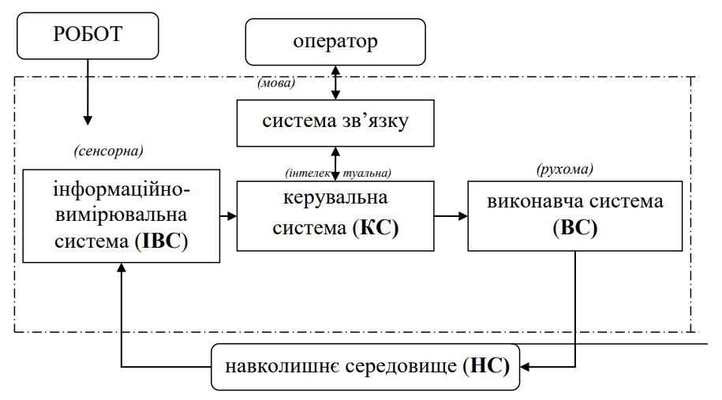
Основні системи роботів
Виконавча система
Керувальна система
Механічні маніпулятори та пристрої для фізичної роботи.
Обробка даних і формування команд.
Інформаційно-вимірювальна
Система зв’язку
Датчики, оптичні пристрої для зворотного зв’язку.
Передача інформації між системами.

Slide 8
Промисловий робот(ПР) – це автоматична машина, стаціонарна чи рухома, що складається з виконавчого пристрою у вигляді маніпулятора, який має декілька ступенів рухомості, та перепрограмованого пристрою програмного керування для виконання у виробничому процесі рухомих та керувальних функцій
Роботи за призначенням бувають:
Виробничі роботи
Пошукові роботи
Призначені для виконання фізичної роботи, а також окремих видів трудомістких, напружених та стомлюючих розумових робіт. Застосовуються в промисловості, будівництві, транспорті.
Призначені для пошуку, збирання,
переробки та передачі інформації про
досліджувані об’єкти.

Slide 9
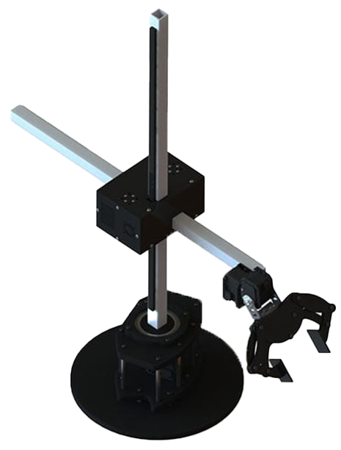
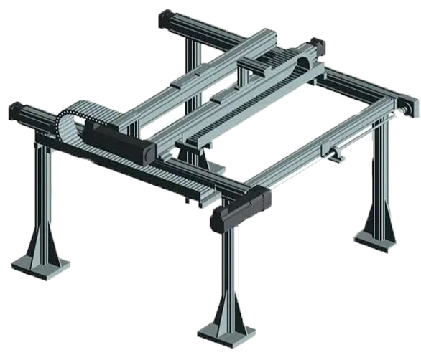
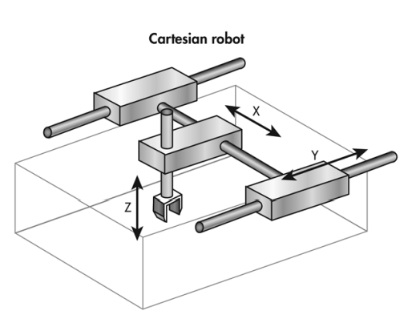
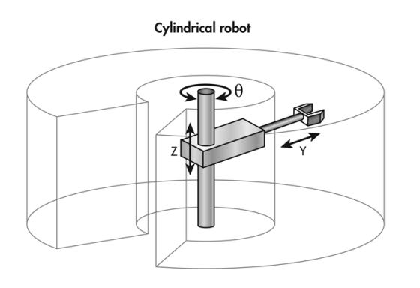
Основні конфігурації роботів
1
Декартові
2
Циліндричні

Slide 10
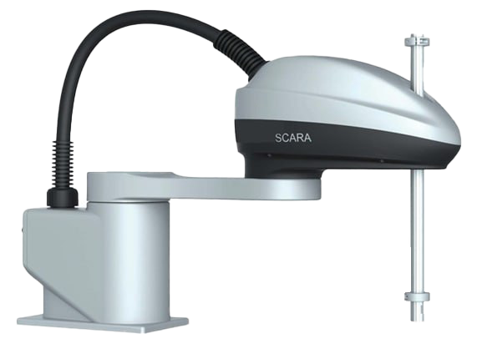
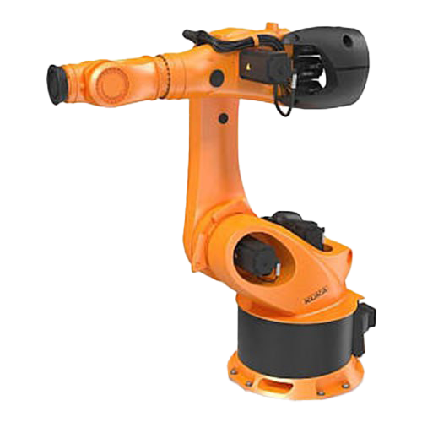
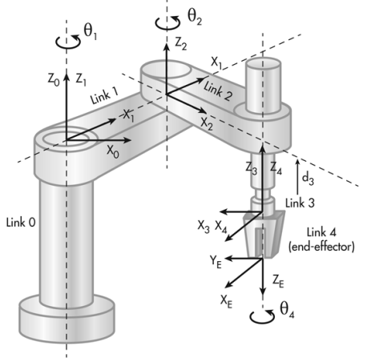
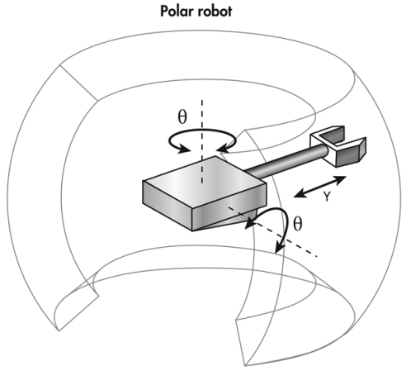
Конфігурації роботів (Продовження)
3
Полярні (сферичні)
4
SCARA

Slide 11
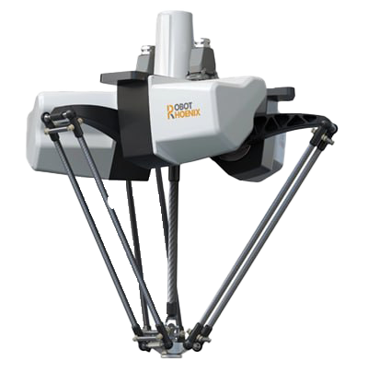
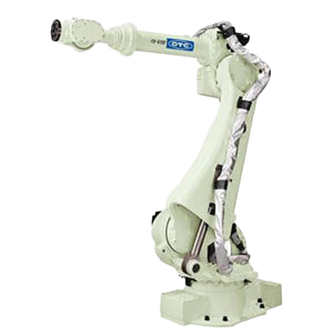
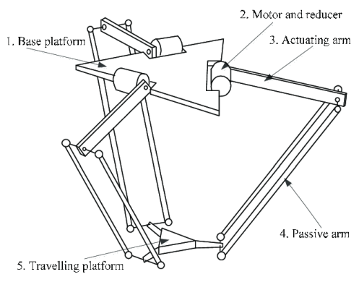
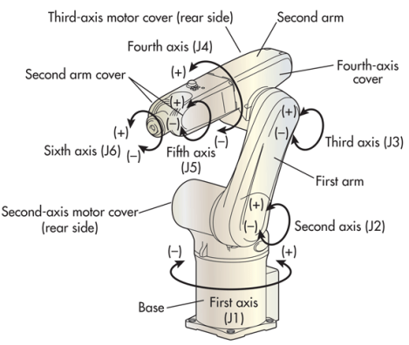
Конфігурації роботів (Продовження)
5
Delta
6
Шарнірний

Slide 12
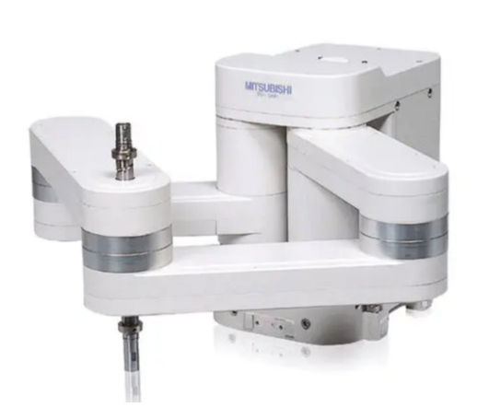
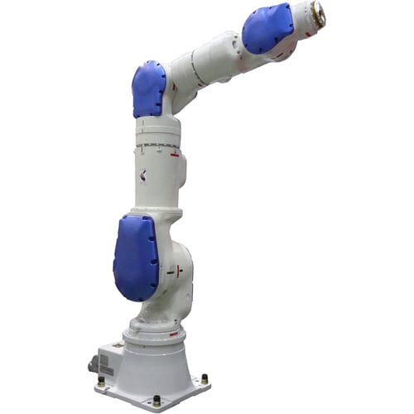
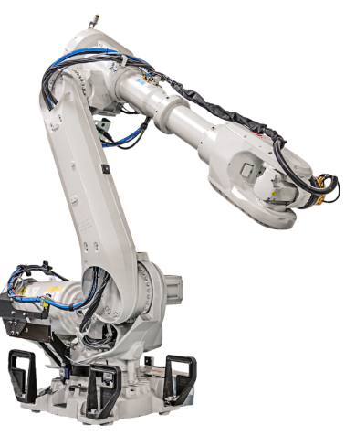
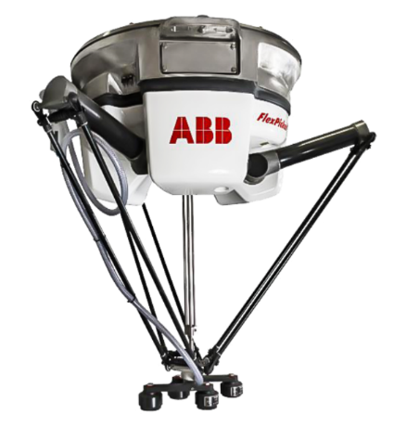
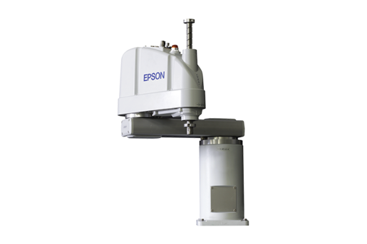
Приклади моделей роботів
COMAU Smart5 NJ4 90
Mitsubishi RP-1AH
Yaskawa Motoman
SIA5F
ABB IRB 6700
ABB FlexPicker IRB 360
Epson G6-553S

Slide 13
ОПТИМІЗАЦІЯ РЕЖИМУ РУХУ РОБОТА-
МАНІПУЛЯТОРА З ДВОМА ОБЕРТАЛЬНИМИ І
ОДНІЄЮ ПОСТУПАЛЬНОЮ ЛАНКАМИ

Slide 14
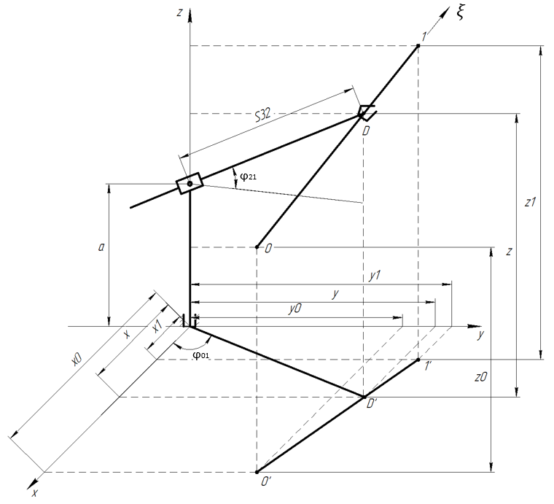
З наведеного рисунка видно, що ланка 1 здійснює обертальний рух відносно нерухомої осі 𝑧. До ланки 1 шарнірно прикріплено ланку 2 з напрямною, яка повертається в площині зміни вильоту. Ланка 3 разом із захватним пристроєм і вантажем , як і ланка 2, здійснює ті ж два обертальні рухи і додатково до них виконує поступальний рух в площині зміни вильоту вздовж напрямної ланки 2.
Схема просторового руху робота-маніпулятора

Slide 15
Визначення оптимального режиму руху захвату з вантажем в природній системі координат

Slide 16
Щоб забезпечити плавність руху вантажу та мінімізувати його коливання при переміщенні захватним пристроєм робота-маніпулятора по прямій траєкторії з точки 0 в точку 1, необхідно знайти оптимальний режим руху. Критерієм оптимізації є мінімізація середнього значення енергії ривків захватного пристрою з вантажем.
$W_{cp}=\frac{1}{t_{1}}\int_{0}^{t_{1}}{Wdt}⟶min$,
$W=\frac{1}{2} m{\overset{⃛}{ξ}}^{2}$
$W$ - енергія ривків захватного пристрою з вантажем робота-маніпулятора, яка визначається за такою залежністю
Умовою мінімуму критерію з урахуванням залежності є рівняння Ейлера-Пуассона, які представляються наступним чином
$\frac{∂W}{∂ξ}−\frac{d}{dt}\frac{∂W}{∂\dot{ξ}}+\frac{d^{2}}{dt^{2}}\frac{∂W}{∂\ddot{ξ}}−\frac{d^{3}}{dt^{3}}\frac{∂W}{∂\overset{⃛}{ξ}}=0$.
$$\frac{∂W}{∂ξ}=0; \frac{∂W}{∂\dot{ξ}}=0; \frac{∂W}{∂\ddot{ξ}}=0;$$
$\frac{∂W}{∂\overset{⃛}{ξ}}=m\overset{⃛}{ξ}; \frac{d^{3}}{dt^{3}}\frac{∂W}{∂\overset{⃛}{ξ}}=m\overset{⃛}{\overset{⃛}{ξ}}$
Похідні від функції енергії ривків, які є складовими елементами диференціального рівняння Ейлера-Пуассона,

Slide 17
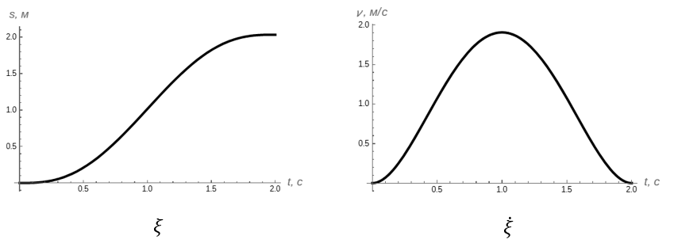
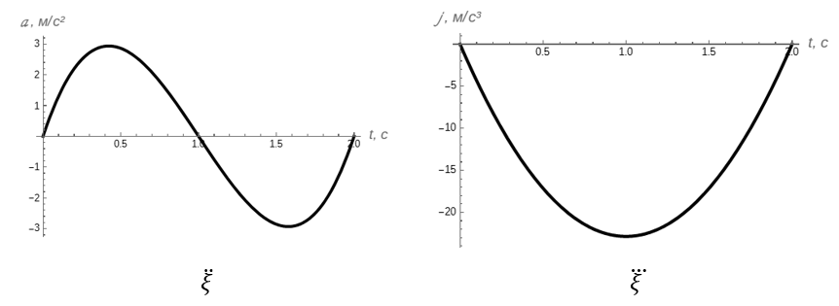
$ξ=ξ_{1}\frac{t^{3}}{{t_{1}}^{3}}\left(6\frac{t^{2}}{{t_{1}}^{2}}−15\frac{t}{t_{1}}+10\right).$
Знайдемо закон переміщення, який відповідає оптимальному ривковому режиму руху захватного пристрою з вантажем:
$$\dot{ξ}=30ξ_{1}\frac{t^{2}}{{t_{1}}^{3}}\left(\frac{t^{2}}{{t_{1}}^{2}}−2\frac{t}{t_{1}}+1\right);$$
$\ddot{ξ}=60ξ_{1}\frac{t}{{t_{1}}^{3}}\left(2\frac{t^{2}}{{t_{1}}^{2}}−3\frac{t}{t_{1}}+1\right);$
$$\overset{⃛}{ξ}=360\frac{ξ_{1}}{t_{1}^{3}}\left(\frac{t^{2}}{t_{1}^{2}}−t/t_{1}\right)$$
Візьмемо двічі похідні за часом від виразу

Slide 18
Представлення оптимального режиму руху захвату з вантажем в нерухомій декартовій системі координат

Slide 19
$x=x_{0}+\left(x_{1}−x_{0}\right)\frac{t^{3}}{{t_{1}}^{3}}\left(6\frac{t^{2}}{{t_{1}}^{2}}−15\frac{t}{t_{1}}+10\right)$
$y=y_{0}+\left(y_{1}−y_{0}\right)\frac{t^{3}}{{t_{1}}^{3}}$ $\left(6\frac{t^{2}}{{t_{1}}^{2}}−15\frac{t}{t_{1}}+10\right)$
$z=z_{0}+\left(z_{1}−z_{0}\right)\frac{t^{3}}{{t_{1}}^{3}}\left(6\frac{t^{2}}{{t_{1}}^{2}}−15\frac{t}{t_{1}}+10\right)$
Виразимо для отриманого оптимального режиму руху захвату робота-маніпулятора кінематичні характеристики в нерухомій системі координат в декартових координат, виражених через координату $ξ$ оптимального ривкового режиму руху захвату. Отримані залежності мають наступний вигляд

Slide 20
$\dot{x}=30\left(x_{1}−x_{0}\right)\frac{t^{2}}{{t_{1}}^{3}}\left(\frac{t^{2}}{{t_{1}}^{2}}−2\frac{t}{t_{1}}+1\right)$;
$\dot{y}=30\left(y_{1}−y_{0}\right)\frac{t^{2}}{{t_{1}}^{3}}\left(\frac{t^{2}}{{t_{1}}^{2}}−2\frac{t}{t_{1}}+1\right)$;
$\dot{z}=30\left(z_{1}−z_{0}\right)\frac{t^{2}}{{t_{1}}^{3}}\left(\frac{t^{2}}{{t_{1}}^{2}}−2\frac{t}{t_{1}}+1\right)$.
Візьмемо похідні за часом від виразів. В результаті чого отримаємо проекції швидкості захватного органу робота-маніпулятора на декартові координатні осі

Slide 21
$\ddot{x}=60\left(x_{1}−x_{0}\right)\frac{t^{}}{{t_{1}}^{3}}\left(2\frac{t^{2}}{{t_{1}}^{2}}−3\frac{t}{t_{1}}+1\right)$;
$\ddot{y}=60\left(y_{1}−y_{0}\right)\frac{t^{}}{{t_{1}}^{3}}\left(2\frac{t^{2}}{{t_{1}}^{2}}−3\frac{t}{t_{1}}+1\right)$;
$\ddot{z}=60\left(z_{1}−z_{0}\right)\frac{t^{}}{{t_{1}}^{3}}\left(2\frac{t^{2}}{{t_{1}}^{2}}−3\frac{t}{t_{1}}+1\right)$.
Тепер візьмемо похідні за часом від виразів. В результаті чого отримаємо проекції прискорення захватного органу робота-маніпулятора на координатні осі декартової системи координат

Slide 22
$\overset{⃛}{x}=60\left(x_{1}−x_{0}\right)\frac{1}{{t_{1}}^{3}}\left(6\frac{t^{2}}{{t_{1}}^{2}}−6\frac{t}{t_{1}}+1\right)$;
$\overset{⃛}{y}=60\left(y_{1}−y_{0}\right)\frac{1}{{t_{1}}^{3}}\left(6\frac{t^{2}}{{t_{1}}^{2}}−6\frac{t}{t_{1}}+1\right)$;
$\overset{⃛}{z}=60\left(z_{1}−z_{0}\right)\frac{1}{{t_{1}}^{3}}\left(6\frac{t^{2}}{{t_{1}}^{2}}−6\frac{t}{t_{1}}+1\right)$.
Також візьмемо похідні за часом від виразів. Після чого отримаємо проекції ривка захватного органу робота-маніпулятора на координатні осі декартової системи координат

Slide 23
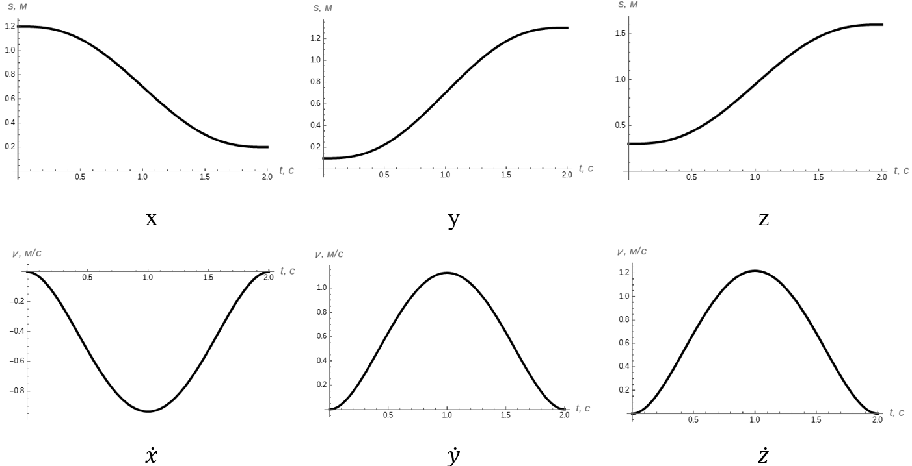
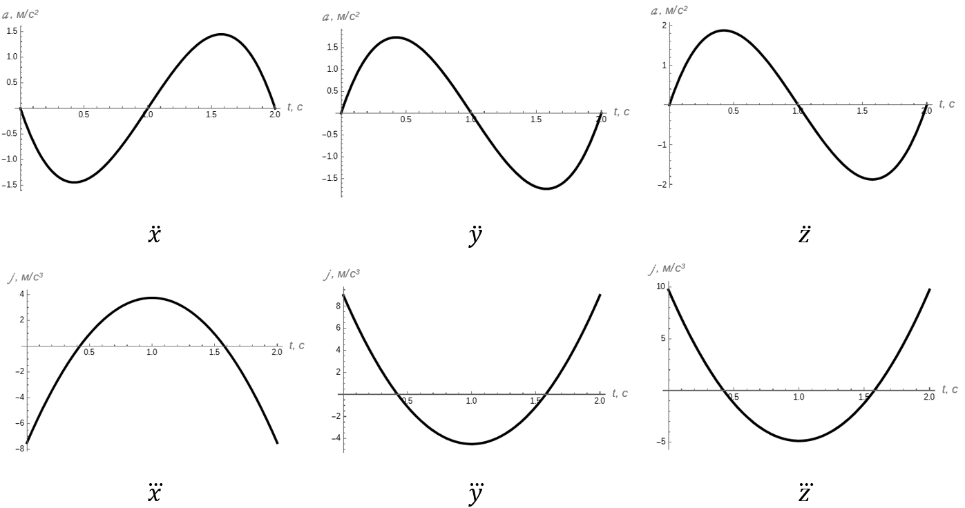

Slide 24
Визначення узагальнених координат робота-маніпулятора при оптимальному режимі руху захвату
шляхом розв’язування зворотної задачі кінематики

Slide 25
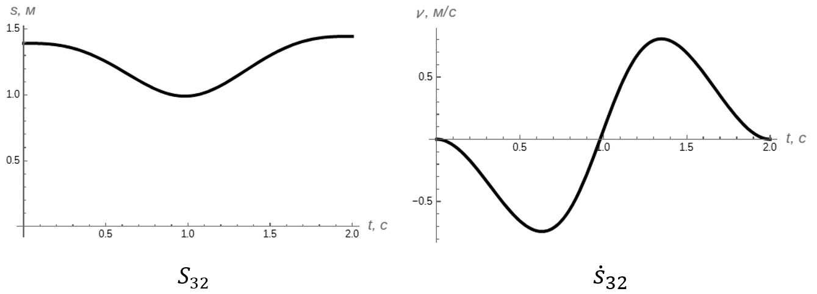
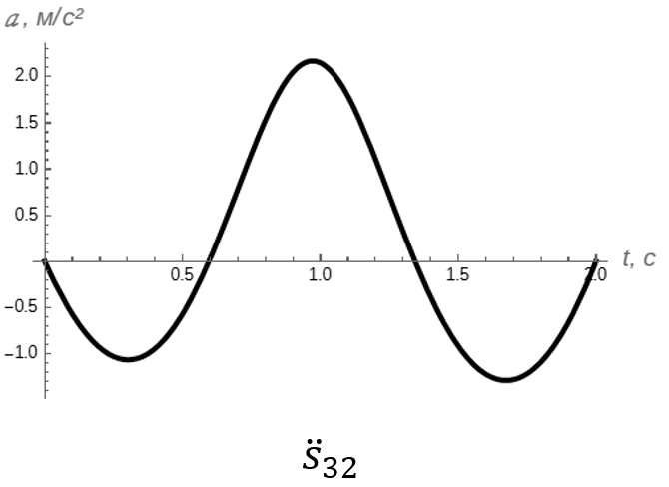
$$S_{32}=\sqrt{x^{2}+y^{2}+{\left(z−a\right)}^{2}}$$
Узагальнена координата висування руки захвату $S_{32}$ визначається наступною залежністю
$${\dot{s}}_{32}=\frac{x\dot{x}+y\dot{y}+\left(z−a\right)\dot{z}}{\sqrt{x^{2}+y^{2}+{\left(z−a\right)}^{2}}}$$
Взявши похідні за часом від виразу переміщення, знайдемо лінійні швидкість та прискорення висування руки захвату робота-маніпулятора
$${\ddot{s}}_{32}=\frac{\left({\dot{x}}^{2}+x\ddot{x}+{\dot{y}}^{2}+y\ddot{y}\right)\left(x^{2}+y^{2}\right)−{\left(x\dot{x}+y\dot{y}\right)}^{2}}{{\left(x^{2}−y^{2}\right)}^{\frac{3}{2}}}$$

Slide 26
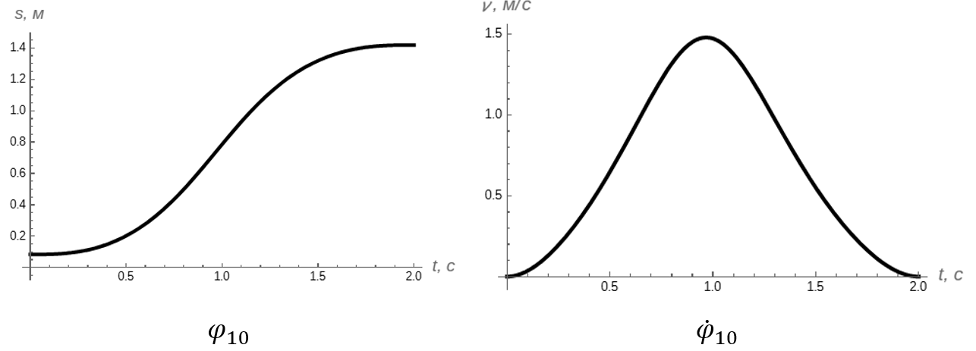
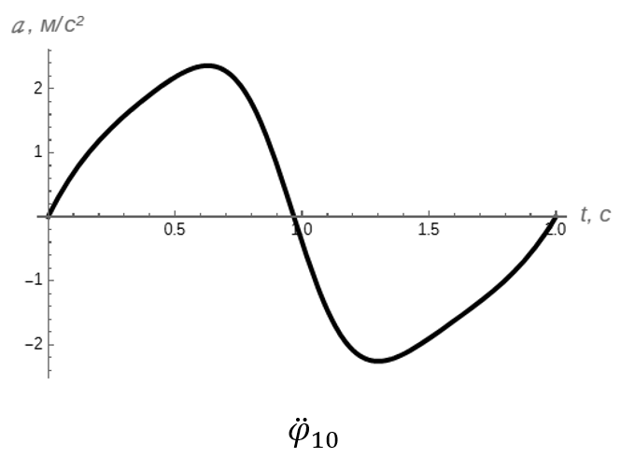
$$φ_{10}=arctan\frac{y}{x}$$
Кутова координата повороту робота-маніпулятора визначається наступною залежністю
Взявши похідні за часом від виразу, отримаємо кутову швидкість та прискорення повороту руки захвату разом зі стояком робота-маніпулятора, які визначаються наступними виразами
$${\dot{φ}}_{10}=\frac{x\dot{y}−y\dot{x}}{x^{2}+y^{2}}$$
$${\ddot{φ}}_{10}=\frac{\left.\left(\ddot{y}x−\ddot{x}y\right)\left(x^{2}+y^{2}\right)−2(x\dot{x}+y\dot{y})(\dot{y}x−\dot{x}y\right)}{{\left(x^{2}+y^{2}\right)}^{2}}$$

Slide 27
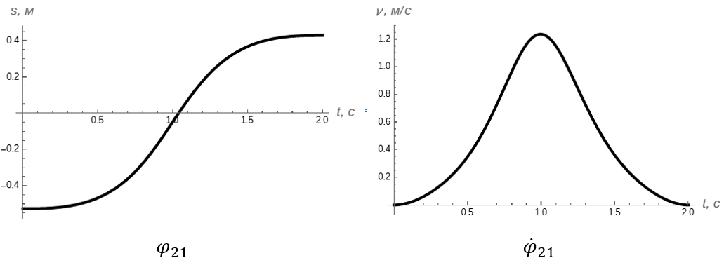
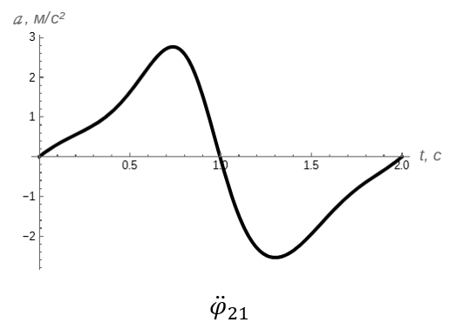
Кутова координата повороту напрямної робота-маніпулятора в площині зміни вильоту визначається такою залежністю
$$φ_{21}=arcsin\frac{z−a}{\sqrt{x^{2}+y^{2}+{\left(z−a\right)}^{2}}}$$
Взявши похідні за часом від виразу, знайдемо кутову швидкість та прискорення повороту руки робота-маніпулятора в площині зміни вильоту захватного пристрою
$${\dot{φ}}_{21}=\frac{\dot{z}\left[x^{2}+y^{2}+{\left(z−a\right)}^{2}\right]−\left(z−a\right)\left[x\dot{x}+y\dot{y}+\left(z−a\right)\dot{z}\right]}{\sqrt{x^{2}+y^{2}}\left[x^{2}+y^{2}+{\left(z−a\right)}^{2}\right]}.$$
$${\ddot{φ}}_{21}=\frac{1}{{\left(x^{2}+y^{2}\right)}^{3/2}{\left[x^{2}+y^{2}+{\left(z−a\right)}^{2}\right]}^{2}}\left\{\left[\ddot{z}\left(x^{2}+y^{2}\right)+\dot{z}\left(x\dot{x}+y\dot{y}\right)−\left(z−a\right)\left({\dot{x}}^{2}+{\dot{y}}^{2}+x\ddot{x}+y\ddot{y}\right)\right]\left(x^{2}+y^{2}\right)\left[x^{2}+y^{2}+{\left(z−a\right)}^{2}\right]−\left\{\left(x\dot{x}+y\dot{y}\right)\left[x^{2}+y^{2}+{\left(z−a\right)}^{2}\right]+2\left(x^{2}+y^{2}\right)\left[x\dot{x}+y\dot{y}+\left(z−a\right)\dot{z}\right]\right\}\left\{\dot{\dot{z}\left[x^{2}+y^{2}+{\left(z−a\right)}^{2}\right]−\left(z−a\right)\left[x\dot{x}+y\dot{y}+\left(z−a\right)\dot{z}\right]}\right\}\right\}.$$

Slide 28
ВИСНОВОК
В представленій роботі наведено оптимізацію режиму руху робота-маніпулятора, що складається з двох обертальних і однієї поступальної ланок. Розглянуто рух робота-маніпулятора в просторі між двома заданими положеннями захватного пристрою з вантажем. За траєкторію руху захватного пристрою з вантажем обрано прямолінійну траєкторію, що з’єднує ці положення.
Визначені оптимальні режими руху захватного пристрою з вантажем вздовж цієї траєкторії за критерієм середнього значення енергії ривків на всій ділянці руху. За оптимальним режимом руху на всій ділянці прискорення змінюється за параболічним законом а ривок – за лінійним.
Для отриманого оптимального режиму руху захватного пристрою з вантажем в результаті розв’язування зворотної задачі кінематики визначені закони руху узагальнених координат, які дозволяють встановити характеристики руху приводних механізмів і систем їхнього керування. При цьому закони руху узагальнених координат робота-маніпулятора змінюються за більш складними залежностями порівняно з оптимальним режимом руху захвату з вантажем.

Slide 29
СТРАТЕГІЯ РОЗВИТКУ НАУКОВОГО ГУРТКА
(сектор наукових розробок)
Дослідження динаміки машин та механізмів (стрічкові конвеєри, ковшові елеватори, скребкові конвеєри, мостові та баштові крани, малоприводні системи, робототехнічні системи і комплекси).
Проведення параметричної оптимізації вищевказаних механізмів (визначення оптимальних параметрів демпферних блоків, канатних барабанів, підвісок та інших елементів).
Постановка та розв'язок задач оптимального керування рухом машин та механізмів, у тому числі робототехнічних систем, із використанням варіаційного числення та прямих варіаційних методів.
Аналіз отриманих результатів та встановлення рекомендацій стосовно їх практичної реалізації.

Slide 30
СТРАТЕГІЯ РОЗВИТКУ НАУКОВОГО ГУРТКА
(організаційний сектор)
Залучення до гуртка талановитої і активної молоді.
Участь студентів гуртка в конкурсах наукових робіт, олімпіадах та грантах.
Пропагування результатів власних наукових досліджень.
Налагодження та розвиток зв'язків із студентами і вченими з інших вишів, наукових установ і організацій.

Slide 31
Дякую за увагу!

